Slide 1
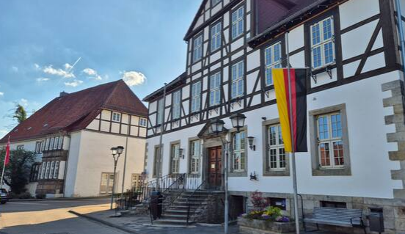
Am 21. September entscheiden die Bürger über das Rathaus
Der Rat der Stadt Bad Münder hat beschlossen, dass die Bürger/-innen über das zukünftige Rathaus entscheiden sollen
Die SPD in Bad Münder spricht sich für die Variante Sparkasse und Steinhof und gegen den Umbau der Grundschule und gegen den Rathausneubau aus
Damit die Prüfung/Umsetzung der Variante Sparkasse und Steinhof erfolgen kann, bitten wir die Bürger/-innen für den Ratsbürgerentscheid am 21.9. um Beteiligung und
ein zustimmendes X JA für die Prüfung der Variante Sparkasse Steinhof,
weil:
a) Keine Beteiligung an den Bürgerentscheiden = Stimme für den Rathausneubau
b) Kreuz für den Umbau der Grundschule = Stimme gegen Sparkasse/Steinhof
c) Kreuz gegen den Umbau der Grundschule = Stimme für den Rathausneubau
d) Kreuz gegen Prüfung Sparkasse/Steinhof = Stimme für den Rathausneubau
Wir sind überzeugt davon, dass der Umbau der Sparkasse/Steinhof die wirtschaftlichere Variante im Vergleich zum Neubau ist.
Wirtschaftlichkeit bedeutet für uns dabei auch:
Dass die Stadt mit gutem Beispiel vorangeht und den historischen Gebäudebestand saniert und sinnvoll nachnutzt →Eine zweite Volksbank-Situation können wir uns als Stadt nicht erlauben!
Dass das Stadtzentrum um die zentralen Gebäude Sparkasse und Steinhof für ein attraktives Stadtbild langfristig gestärkt werden muss
Dass wir den Beschäftigten der Stadt langfristig auch gute und moderne Arbeitsbedingungen im sanierten Gebäudebestand schaffen können → Hierfür ist eine uneingeschränkte Orientierung an den Neubaustandards nicht sinnvoll und erforderlich!
Dass wir die Kosten für einen Neubau vollständig betrachten und die Vorteile (z.B. keine EU-weite Ausschreibung, Stärkung lokales Handwerk) einer Bestandssanierung herausstellen müssen. → Es ist fraglich, ob die in Rede stehenden 13 Mio. € für den Neubau ausreichen

